Slide 1

Diplomado Eficiencia Energética: Comercial e Industrial
Modulo 2: Estrategias para la gestión energética
Fabián Sánchez Salazar
Diciembre 2025

Slide 2
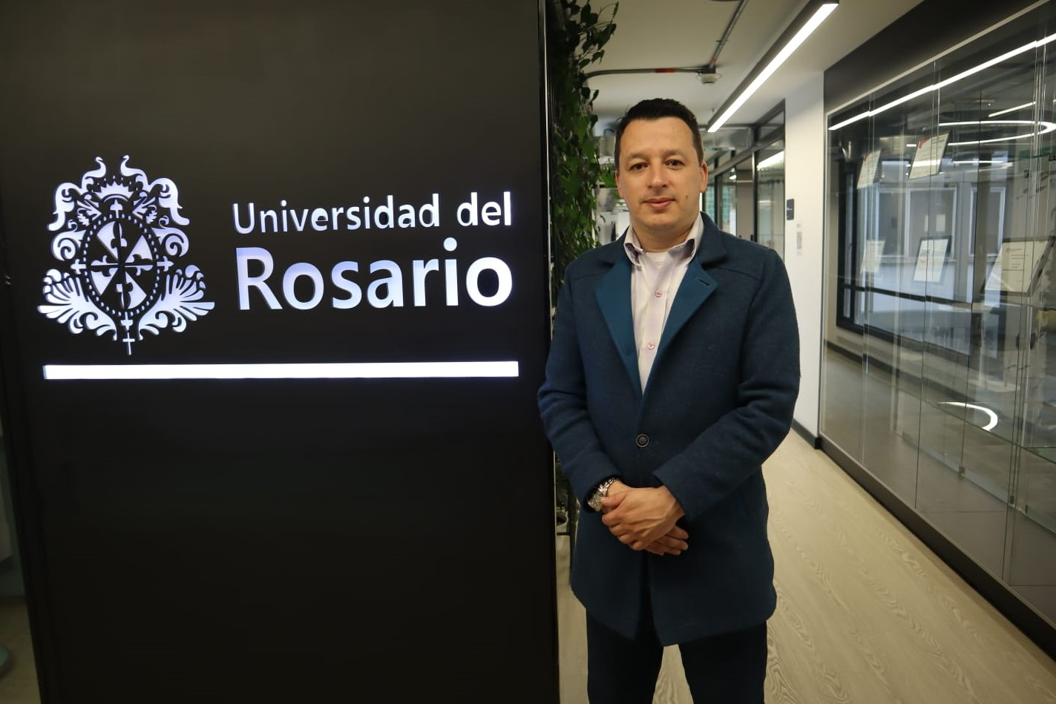
Sobre mi ☺
Soy Matemático, Magister y Doctor en Matemáticas de la Universidad Nacional.
Tengo intereses de investigación en ecuaciones diferenciales parciales, machine learning, procesamiento de lenguaje natural e Inteligencia Artificial aplicados a distintos contextos: salud, economía, energías, etc.
Cuento más de 18 años de experiencia docente en diferentes universidades de Colombia y más de 7 años en cargos de dirección de programas académicos.
Actualmente me desempeño como profesor principal de carrera en la Escuela de Ciencias e Ingeniería de la Universidad del Rosario, donde también es director de la Maestría relacionada con Inteligencia Artificial
FABIAN SANCHEZ SALAZAR
fabian.sanchez@urosario.edu.co

Slide 3
Contenidos del Modulo 2: Estrategias para la gestión energética
Introducción a la Inteligencia Artificial y Machine Learning en Energía
Análisis de Rol de la IA en la toma de decisiones energéticas
datos → optimización y mejora continua
Sistemas de Datos para Gestión Energética
Entrada / salida de datos energéticos.
Exploración de datos.
SCADA, IoT, BMS, EMS en la industria
Calidad del dato y estructuración para análisis
3. Sistemas de Gestión Energética (SGEn) Basados en Datos
ISO 50001 y mejora continua
EnPI, línea base y medición/verificación digital
Usos Significativos de Energía (USEs) y priorización analítica
4. Planeación y Formulación de Programas de Uso Racional de Energía (URE)
Identificación de oportunidades con evidencia
Evaluación técnico–económica y priorización
Cultura energética, comunicación y seguimiento
5. Optimización de Sistemas Energéticos con Machine Learning
Predicción, anomalías y control predictivo
Integración de modelos en operaciones industriales
Casos de aplicación: motores, aire comprimido, HVAC

Slide 4
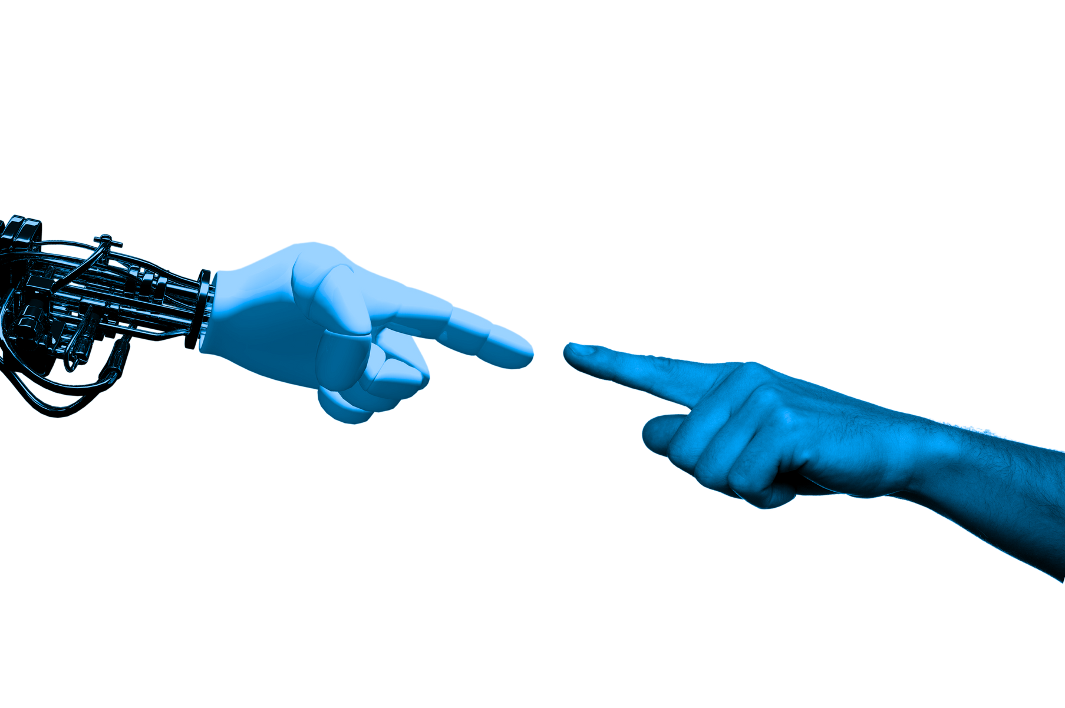
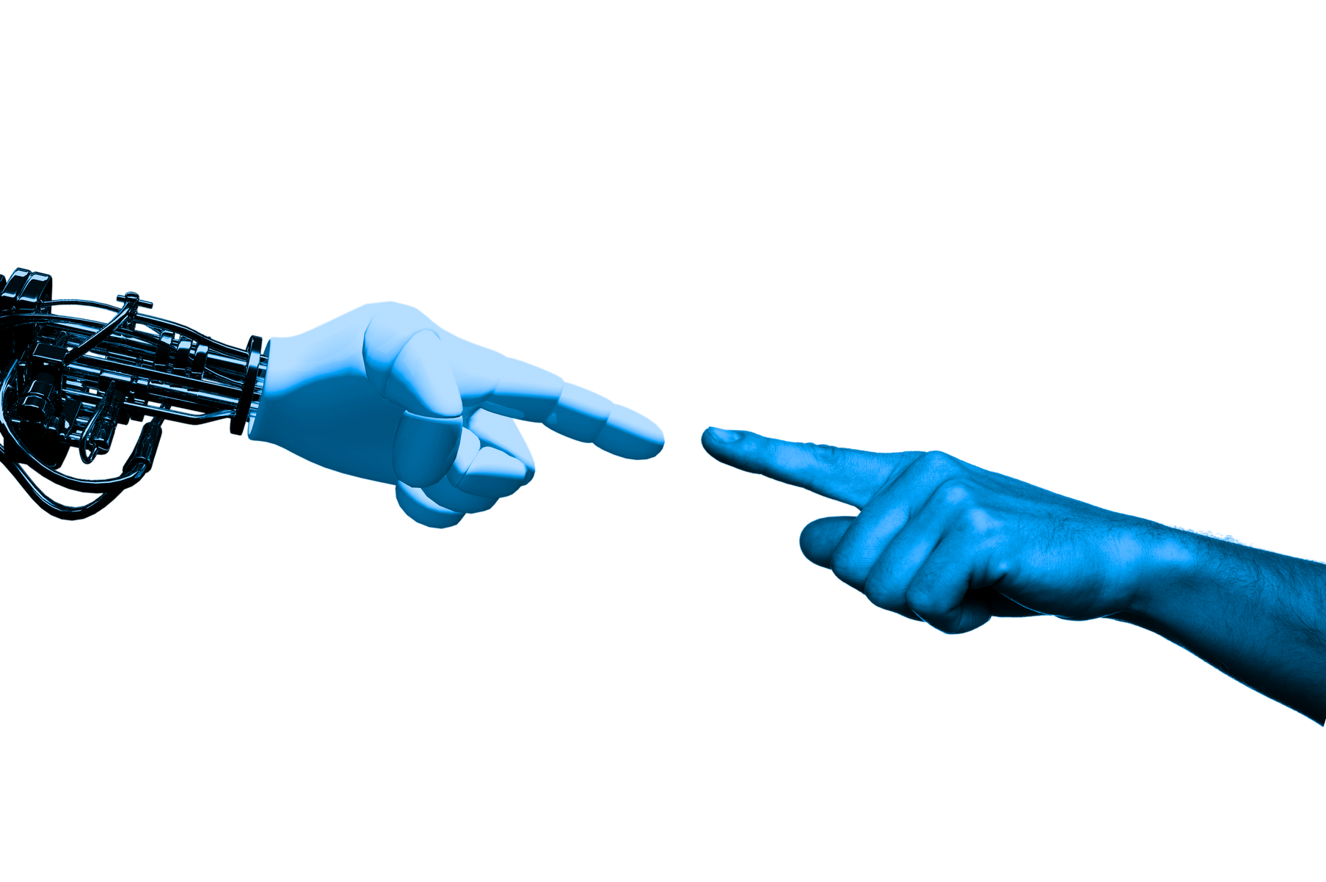
1. Introducción a la inteligencia Artificial

Slide 5

Conceptos de IA
INTELIGENCIA ARTIFICIAL
Reconocimiento de voz
Visión por Computador
Vehículos Autónomos
MACHINE LEARNING
Aprendizaje Por Refuerzo
Aprendizaje Supervisado
DEEP LEARNING
Robótica
Aprendizaje No Supervisado
Redes Neuronales (ANN)
Redes Convolucionales (CNN)
Internet de las Cosas
PROCESAMIENTO DE LENGUAJE NATURAL
Redes Recurrentes (RNN)
LSTM
IA GENERATIVA
LLM
GANS
GRU

Slide 6
Conceptos de IA
INTELIGENCIA ARTIFICIAL
Campo de las ciencias de la computación que se enfoca en crear y entrenar máquinas para realizar tareas inteligentes. Imitar lo que hace el humano
MACHINE LEARNING
Se basa en la creación de algoritmos por medio de los cuales se busca hacer predicciones o reconocer patrones en un conjunto de datos
DEEP LEARNING
Es un subcampo del machine learning en los cuales los algoritmos están inspirados en el funcionamiento de la neurona humana
(redes neuronales)
PROCESAMIENTO DE LENGUAJE NATURAL
Subcampo de la IA que permite la comunicación entre el humano y la máquina por medio de lenguaje natural
DATOS

Slide 7








Conceptos de IA
INTELIGENCIA ARTIFICIAL GENERATIVA
Es una rama de la inteligencia artificial que puede crear contenido como texto, audio, vídeo, imágenes, etc.
LLM
LARGE LANGUAGE MODEL
Es un tipo específico de modelo de IA entrenado con grandes volúmenes de texto para procesar y generar lenguaje natural.
Gp4-Claude. Llama

Slide 8
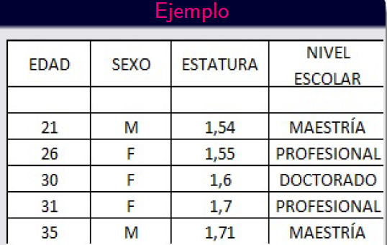
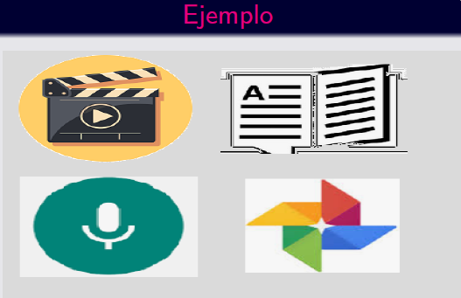
Tipos de Datos
DATOS ESTRUCTURADOS
Los datos estructurados son los que se pueden representar en una distribución fila-columna
DATOS NO ESTRUCTURADOS
Es cualquier forma de dato que no encaja en el modelo relacional o conjunto de tablas de bases de datos estructurados.

Slide 9
2. EDA. Análisis Exploratorio de Datos

Slide 10
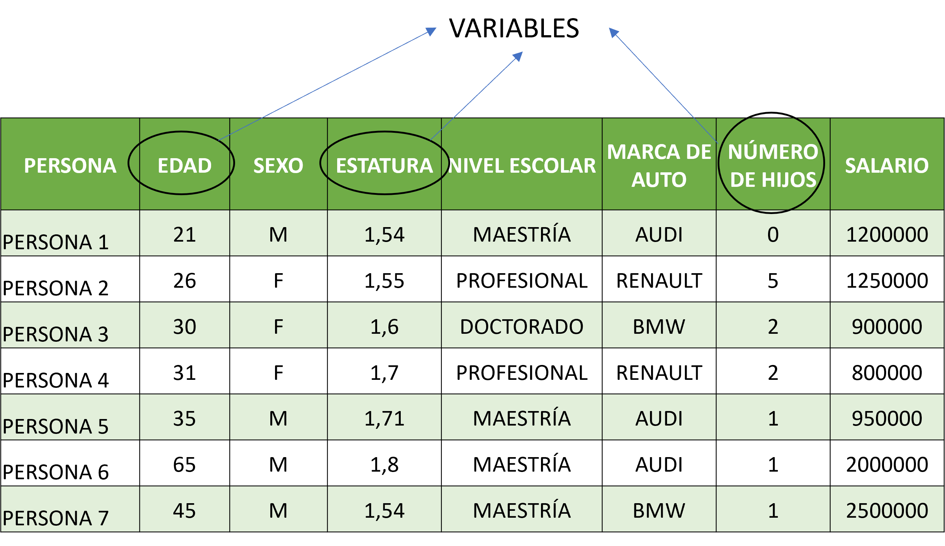
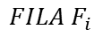
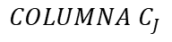
DataFrames
$$COLUMNA C_{J}$$
$$FILA F_{i}$$

Slide 11
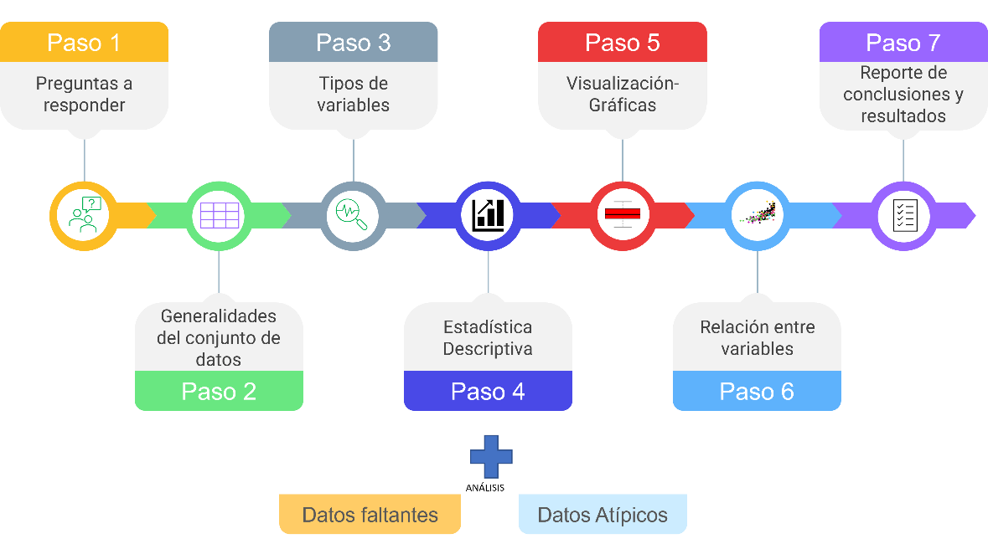
Análisis Exploratorio de los Datos

Slide 12
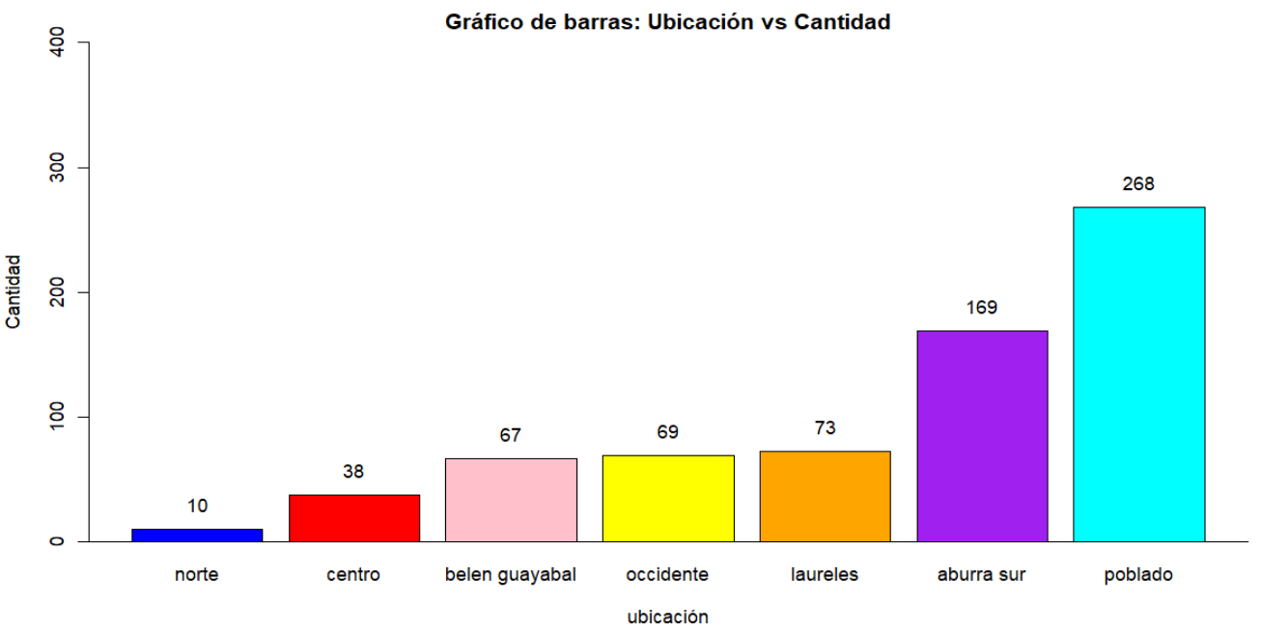
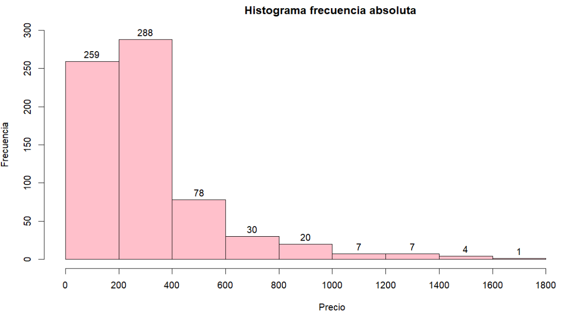
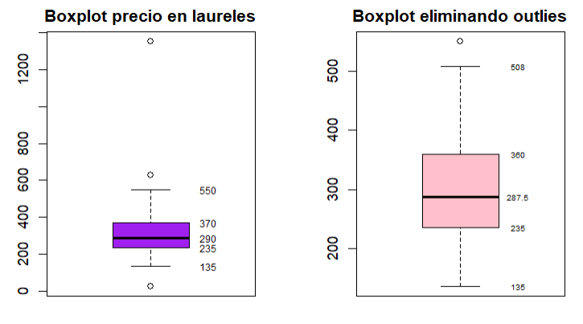
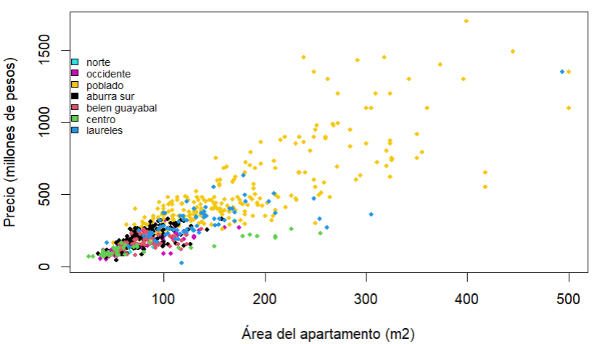
EDA: Medidas Estadísticas
GRÁFICO DE BARRAS
HISTOGRAMA
MEDIA
MEDIANA
MODA
VARIANZA
MÁXIMO
MÍNIMO
BOXPLOT
DIAGRAMA DE DISPERSIÓN
CUARTILES
DESVIACIÓN ESTANDAR
CORRELACIÓN

Slide 13
3. Machine Learning

Slide 14
Machine Learning
TIPOS DE APRENDIZAJE
¿Cuándo se debe usar algoritmos de Machine Learning?
Aprendizaje Supervisado
Depende de lo que queremos resolver y lo que estamos buscando en los datos
Aprendizaje NO Supervisado
Aprendizaje por Refuerzo
Predicciones
Clustering

Slide 15
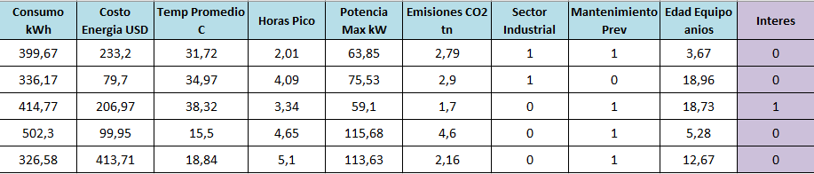
Aprendizaje Supervisado
Es un tipo de Inteligencia Artificial / Machine Learning en el que: El modelo aprende a partir de ejemplos que ya tienen una respuesta correcta (es decir, datos etiquetados). El sistema analiza esos ejemplos y aprende la relación entre entradas y salidas para luego predecir la respuesta correcta de nuevos datos.
VARIABLES PREDICTORAS
VARIABLE
OBJETIVO
Variable Categórica-Discreta
ALGORITMOS
DE CLASIFICACIÓN
.
.
.
.
.
.
.
.
.
La variable interés se generó en función de alto consumo, equipos viejos, falta de mantenimiento, etc.
¿Será posible predecir si una empresa tendrá interés en implementar un programa de eficiencia energética a partir de sus patrones de consumo, características de sus equipos y datos operativos?

Slide 16

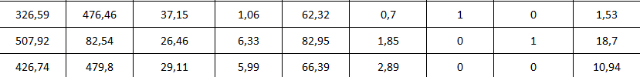
¿Qué es eso de la predicción?
VARIABLES PREDICTORAS
VARIABLE
OBJETIVO
El modelo aprende relaciones (patrones) de la datos.
Relaciones entre las variables predictoras y la variable objetivo
Para luego clasificar nuevos registros
Nuevos Registros
Interés
No interés

Slide 17
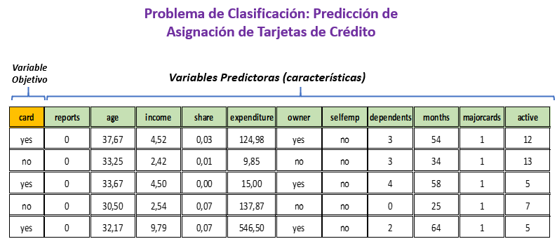

Otro Ejemplo
Tarjeta de Crédito?

Slide 18
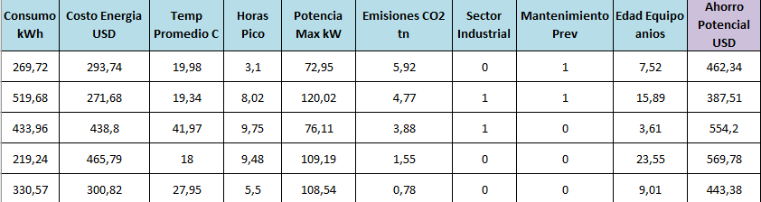
Aprendizaje Supervisado
Es un tipo de Inteligencia Artificial / Machine Learning en el que: El modelo aprende a partir de ejemplos que ya tienen una respuesta correcta (es decir, datos etiquetados). El sistema analiza esos ejemplos y aprende la relación entre entradas y salidas para luego predecir la respuesta correcta de nuevos datos.
VARIABLES PREDICTORAS
VARIABLE
OBJETIVO
Variable
Continua
ALGORITMOS
DE REGRESIÓN
La variable ahorro depende de consumo, costo actual, antigüedad, condición de los equipos, etc.
¿Podemos predecir el ahorro económico potencial que tendrá un cliente si implementa medidas de eficiencia energética, usando sus datos operativos y de consumo??

Slide 19

Flujo general de ML en aprendizaje supervisado
Definición del Problema
Recopilación de los datos
Exploración de los datos y Limpieza de los datos
PROCESO DE EDA
60%-70%
Entrenamiento del modelo
Revisión de posibles modelos que se pueden aplicar. Regresión o Clasificación.
Preprocesamiento de los datos
Evaluación del modelo
Ajuste y validación
(tuning)
Implementación-despliegue

Slide 20
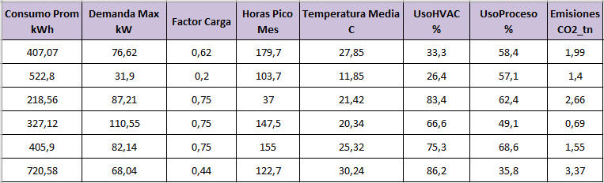
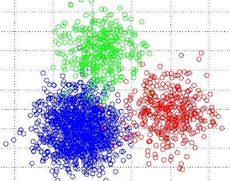
Aprendizaje NO Supervisado
Se busca encontrar patrones en el conjunto de datos. Pero en este caso no tenemos una variable objetivo definida (datos sin etiquetar)
¿Podemos agrupar a los clientes en segmentos energéticos homogéneos para diseñar estrategias personalizadas de eficiencia y tarifas?

Slide 21
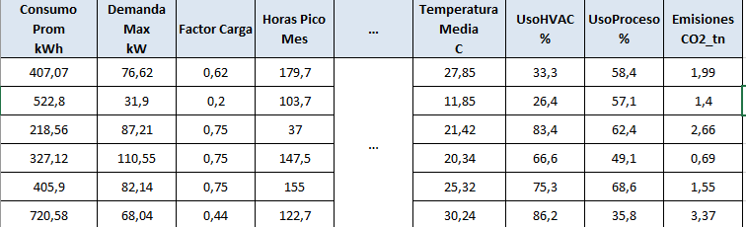
Aprendizaje NO Supervisado
Gran cantidad de Variables
¿Se puede reducir el número de variables tratando de conservar la mayor cantidad de información posible?
REDUCCIÓN DE DIMENSIONALIDAD

Slide 22
4. Proceso de Machine Learning Supervisado

Slide 23
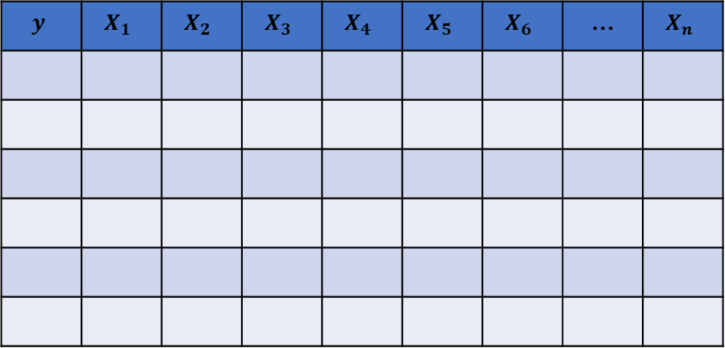
Identificación de la Variables
1
VARIABLE OBJETIVO
VARIABLES
PREDICTORAS
$$y$$ | $$X_{1}$$ | $$X_{2}$$ | $$X_{3}$$ | $$X_{4}$$ | $$X_{5}$$ | $$X_{6}$$ | … | $$X_{n}$$

Slide 24
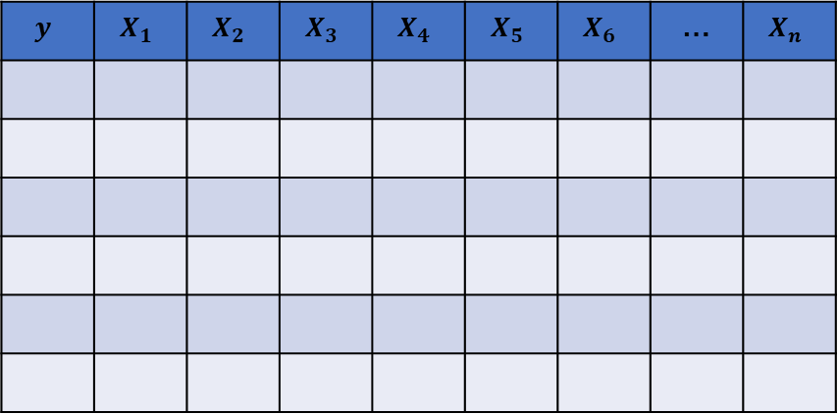
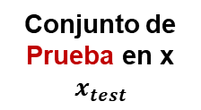
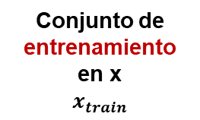
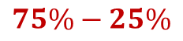
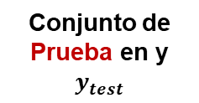
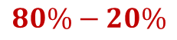
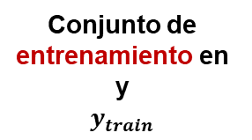
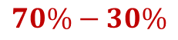
Conjunto de Entrenamiento y Prueba
2
VARIABLE OBJETIVO
VARIABLES
PREDICTORAS
$$y$$ | $$X_{1}$$ | $$X_{2}$$ | $$X_{3}$$ | $$X_{4}$$ | $$X_{5}$$ | $$X_{6}$$ | … | $$X_{n}$$
Conjunto de entrenamiento en x
$$x_{train}$$
Conjunto de entrenamiento en y
$$y_{train}$$
SELECCIÓN ALEATORIA
Conjunto de Prueba en y
$$y_{test}$$
Conjunto de Prueba en x
$$x_{test}$$
SELECCIÓN ALEATORIA
$$La proporciones recomendadas para entrenamiento y prueba$$
$$70\%−30\%$$
$$80\%−20\%$$
$$75\%−25\%$$

Slide 25
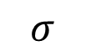
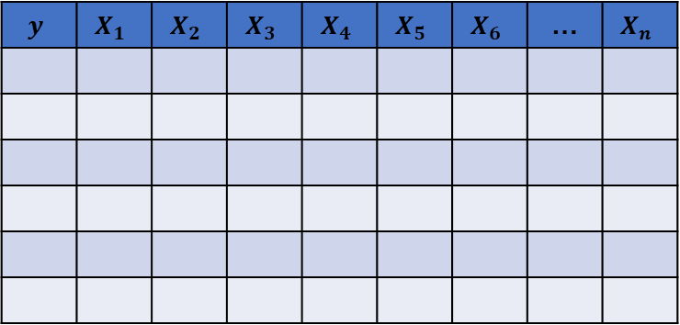
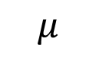
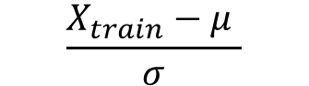


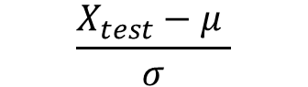
Escalar las variables
3
VARIABLE OBJETIVO
VARIABLES
PREDICTORAS
fit.transform
$$y$$ | $$X_{1}$$ | $$X_{2}$$ | $$X_{3}$$ | $$X_{4}$$ | $$X_{5}$$ | $$X_{6}$$ | … | $$X_{n}$$
$$X_{train}$$
$$μ$$
$$\frac{X_{train}−μ }{σ}$$
$$σ$$
$$X_{test}$$
.transform
$$\frac{X_{test}−μ }{σ}$$

Slide 26
Selección de Modelos
4
Clasificación
Regresión
K-Vecinos más cercanos (kNN)
Regresión Logística
Árboles de Decisión (classifier)
Random Forest
Naive Bayes
Support vector machine (SVC)
Gradient Boosting
Multilayer Perceptron (MLP)
Redes Neuronales
k-Vecinos más cercanos (kNN)
Regresión Lineal (Simple-Múltiple)
Árboles de Decisión (regressor)
Random Forest
Support vector machine (SVR)
Gradient Boosting
Multilayer Perceptron (MLP)
Redes Neuronales

Slide 27
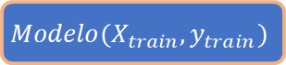

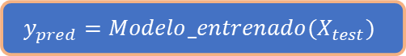
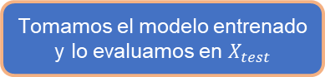
Entrenar el modelo
5
VARIABLE OBJETIVO
VARIABLES
PREDICTORAS
Conjunto de entrenamiento en y
$$y_{train}$$
Conjunto de entrenamiento en x
$$x_{train}$$
$$y$$ | $$X_{1}$$ | $$X_{2}$$ | $$X_{3}$$ | $$X_{4}$$ | $$X_{5}$$ | $$X_{6}$$ | … | $$X_{n}$$
SELECCIÓN ALEATORIA
Conjunto de Prueba en y
$$y_{test}$$
Conjunto de Prueba en x
$$x_{test}$$
SELECCIÓN ALEATORIA
Entrenamos el Modelo con estos conjuntos
Tomamos el modelo entrenado y lo evaluamos en $X_{test}$
$$Modelo(X_{train}, y_{train})$$
$$y_{pred}=Modelo_entrenado(X_{test})$$

Slide 28
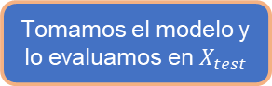
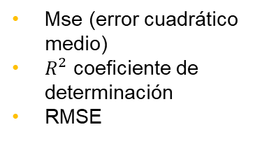
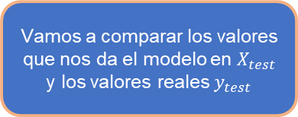
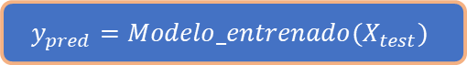
Evaluación del Modelo
6
Tomamos el modelo y lo evaluamos en $X_{test}$
Vamos a comparar los valores que nos da el modelo en $X_{test}$ y los valores reales $y_{test}$
$$y_{pred}=Modelo_entrenado(X_{test})$$
Clasificación
Regresión
Mse (error cuadrático medio)
$R^{2}$ coeficiente de determinación
RMSE
Accuracy
Recall
Specificy
Precision
F1-Score
Matriz de Confusión
+
Métricas
Métricas

Slide 29
5. Software

Slide 30

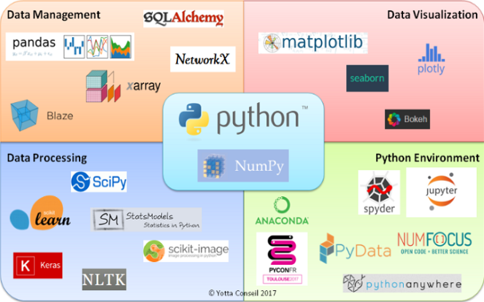




PYTHON

Slide 31

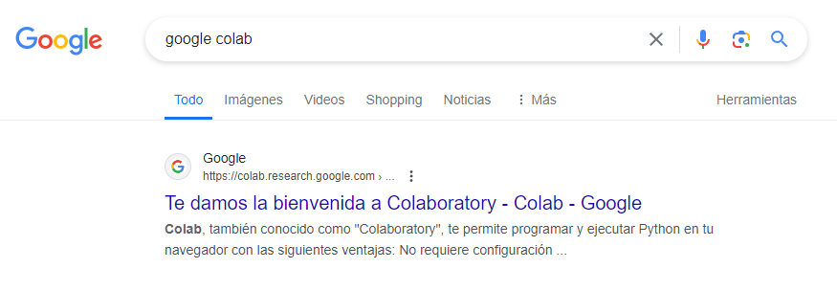
PYTHON+COLAB

Slide 32
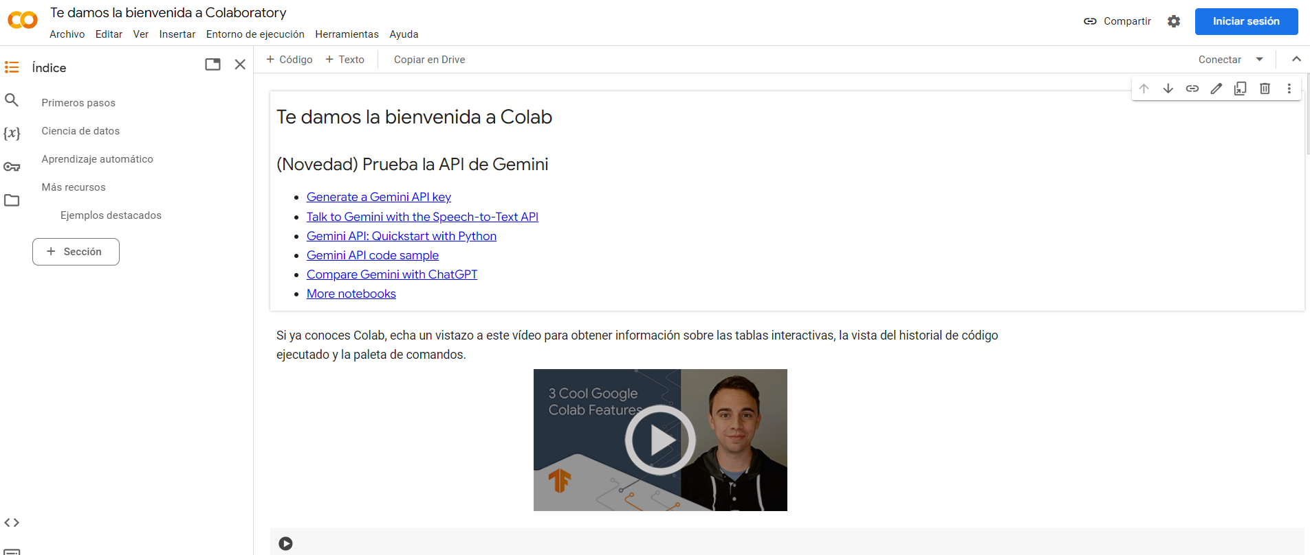
PYTHON+COLAB

Slide 33
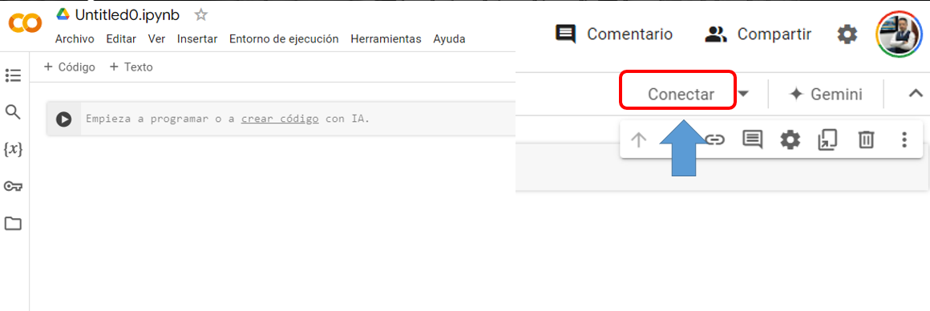
PYTHON+COLAB

Slide 34

PYTHON+COLAB
¡Ahora, a trabajar en Colab!

Slide 35


GRACIAS
Universidad Anáhuac Mayab
merida.anahuac.mx

Slide 36
Predicción de la Variable Interés en Programa de Eficiencia Energética
VARIABLES PREDICTORAS
VARIABLE
OBJETIVO
.
.
.
.
.
.
.
.
.
La variable interés se generó en función de alto consumo, equipos viejos, falta de mantenimiento, etc.

Slide 37
VARIABLES PREDICTORAS
VARIABLE
OBJETIVO
La variable ahorro depende de consumo, costo actual, antigüedad, condición de los equipos, etc.

